Slide 2
Section 4 Functions

Slide 3
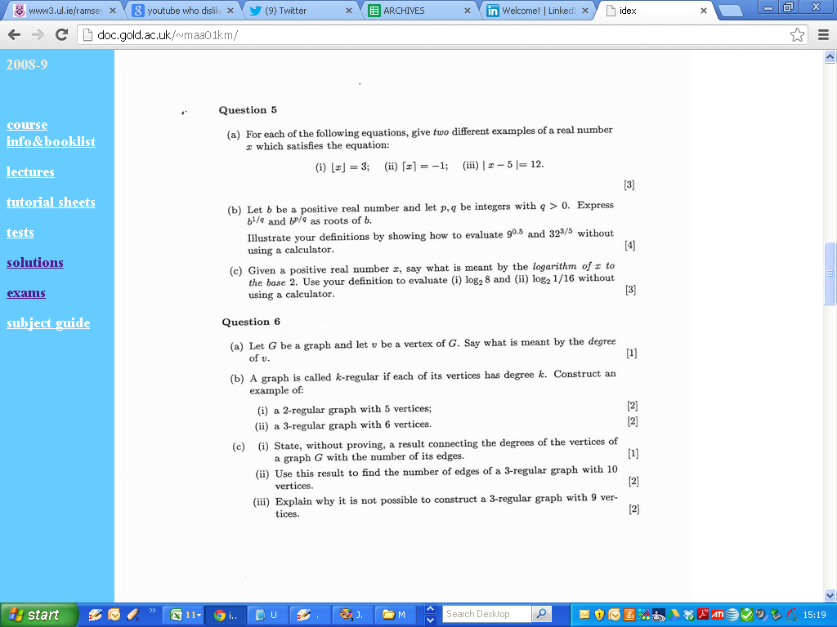
2001

Slide 4

2001

Slide 5

2001

Slide 6
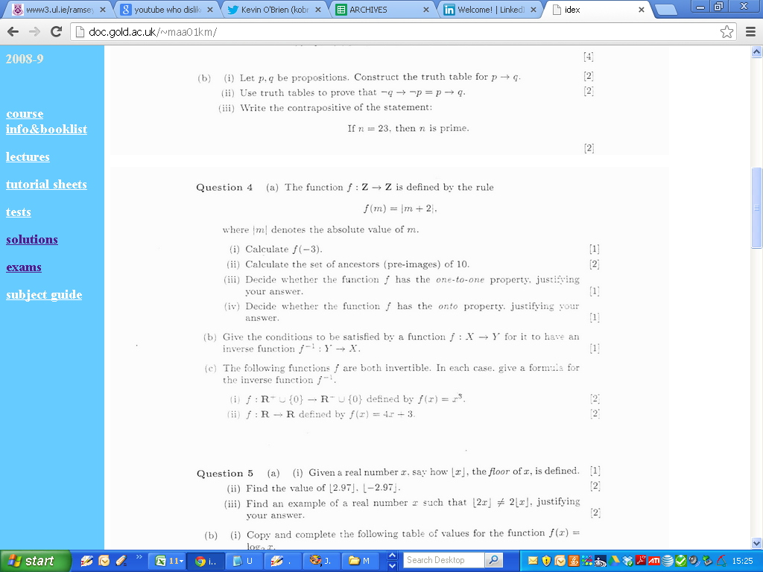
2002

Slide 7
2002

Slide 8
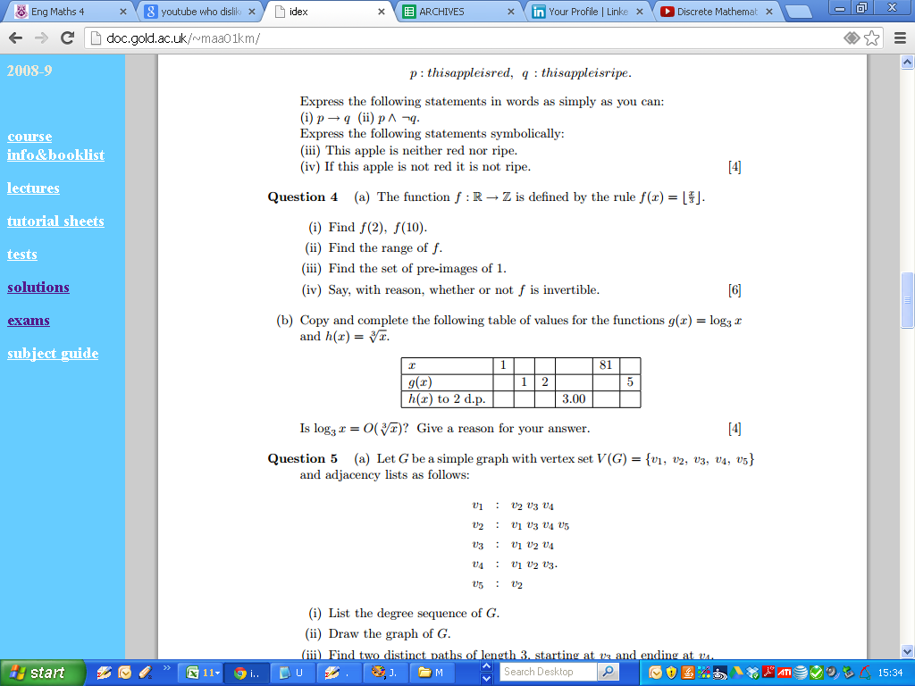
2003

Slide 9
2003

Slide 10
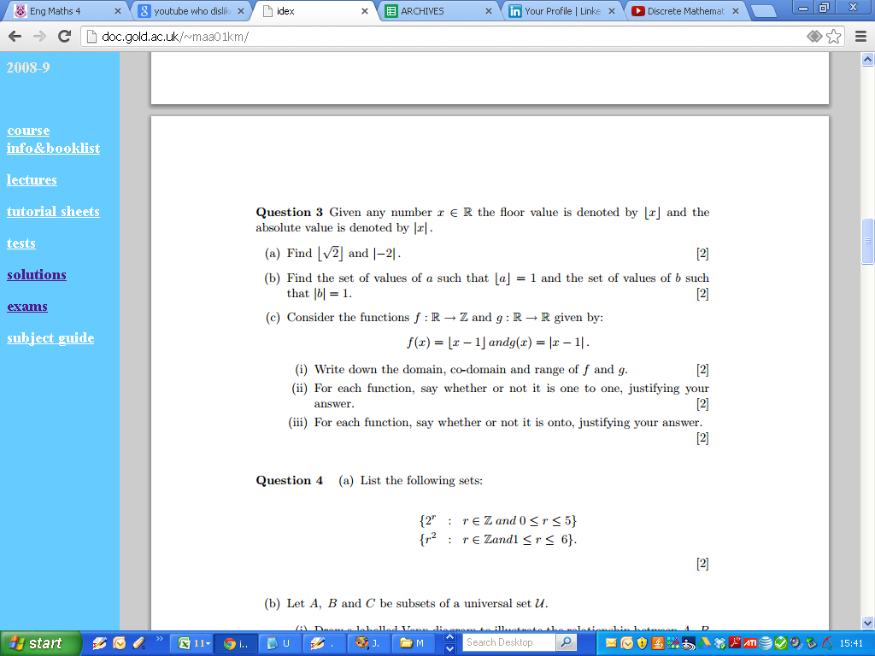
2004

Slide 11
2004

Slide 12
2004 (blank)

Slide 13
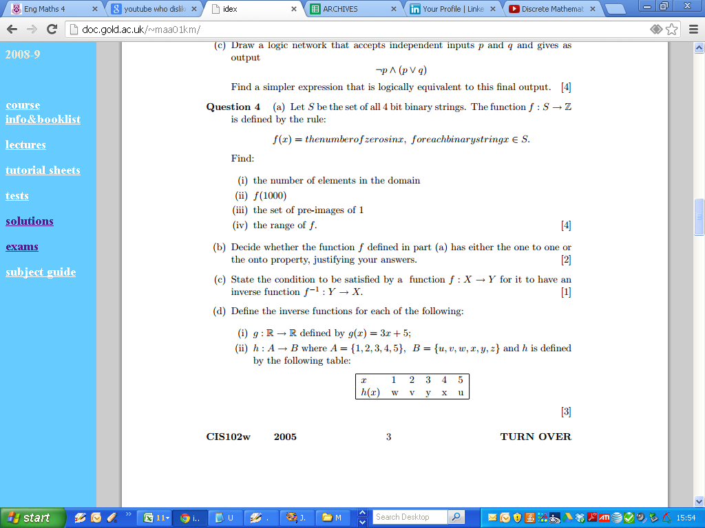
2005

Slide 14
2005

Slide 15
2005

Slide 16
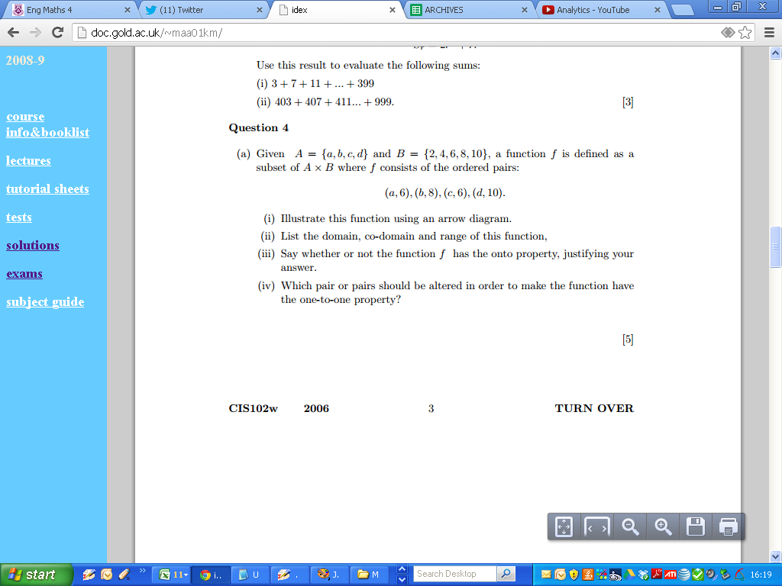
2006

Slide 17
2006

Slide 18
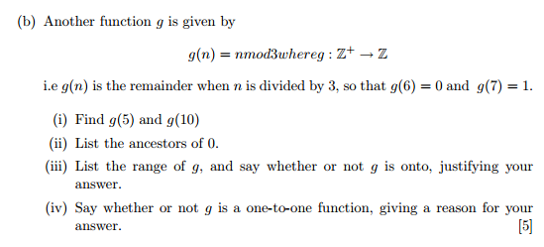
2006

Slide 19
2006

